Slide 1
Представление проекта перед инвесторами Навыки публичных презентаций

Slide 2
Elevator Pitch

Slide 3
Elevator Pitch
30 секунд
2 - 4 предложения
100 – 150 слов
Цель: заинтересовать инвестора и получить визитку / договориться о встрече

Slide 4
Структура презентации для инвестора
Представление проекта
Название проекта
Логотип проекта
Какую проблему вы решаете? Для кого вы делаете проект?
Ваше решение проблемы.
Бизнес-модель
Ответ на главный вопрос инвестора: "На чем вы будете зарабатывать?" или "Как и когда инвестор вернет свои деньги?"
На вы собираемся тратить деньги?

Slide 5
Структура презентации для инвестора
Преимущества
Почему именно ваш проект лучше других?
Команда
Особое внимание уделяется опыту членов команды. Если опыта нет, то лучше не заострять на этом внимание.
Будущее
Тренды развития рынка
Прогнозы роста вашей компании
Прогнозы по возврату инвестиций

Slide 6
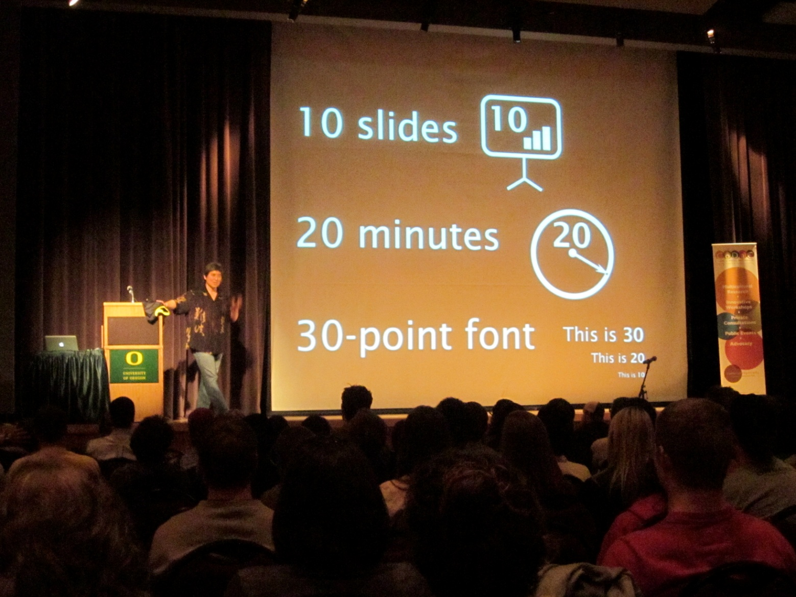
Правила успешной презентации от Гая Кавасаки

Slide 7
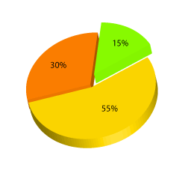
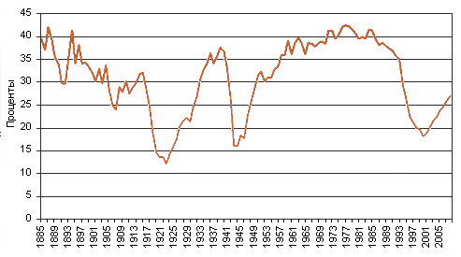
Визуализируйте информацию

Slide 8
So what?
После того, как вы закончили какую-либо мысль, задайте себе вопрос «и что?...» («so what?...») и ответьте на него себе и аудитории.
Пример: «Компания «Х» недавно представила свою новую игровую консоль. И …?
Нам следует начать разработку игр для неё, чтобы успеть занять часть рынка

Slide 9
Учитесь у мастеров публичных выступлений
Steve Balmer – CEO корпорации Майкрософт.
Guy Kawasaki - один из первых работников компании Apple Computer, ответственный за маркетинг компьютера Macintosh в 1984 году. Он известен тем, что перенёс концепцию «евангелизма» в высокотехнологичный бизнес.
Steve Pavlina - популярный американский автор статей по развитию личности, самоменеджменту, ораторскому искусству.
Steve Jobs – основатель компании Apple.

